Slide 1
2025-04-16
수업 5일차

Slide 2
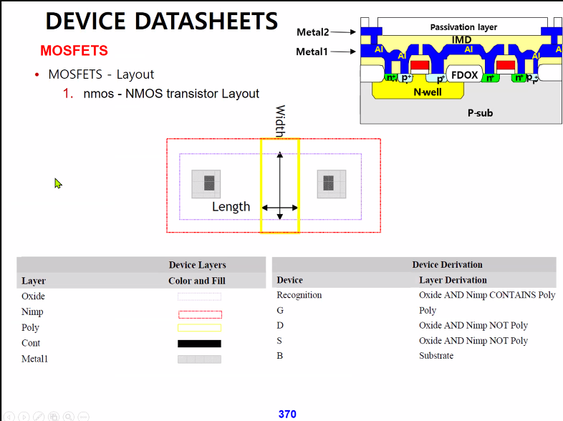
Device datasheets-nmos

Slide 3
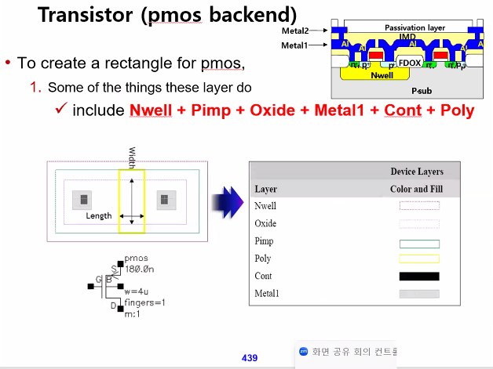
Device datasheets-pmos

Slide 4
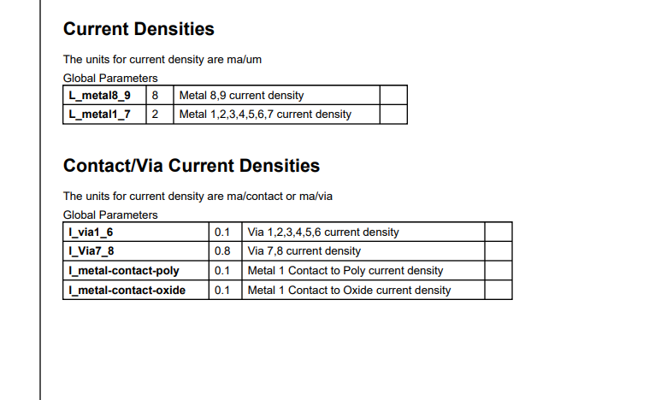
Current densities

Slide 5
Current densities
Via: 전자 회로 설계에서 여러 층을 연결하는 구멍을 의미한다.
따라서 ‘current densities via’는 이러한 구멍을 통해 흐르는 전류 밀도를 나타낸다. 이 값은 전자 회로에서 매우 중요한 요소인데, 회로 설계에서 전류 밀도가 폭증하면 회로가 손상되기 때문이다.

Slide 6
LSW – Creating Rectangle
1. 원하는 창을 선택한다.
2. Create → Shape → Rectangle 순서대로 클릭한다. (단축키: R)
3. 원하는 크기만큼 도형을 확장시킨다.
4. 원하는 크기에 도달하면 마우스나 enter 키를 누른다.

Slide 7
Creating paths
1. 원하는 창을 선택한다.
2. Create → Shape → Path 순서대로 클릭한다. (단축키: P)
3. 경로의 폭을 선택한 다음, 마우스를 움직이면 해당 경로가 나타난다.
4. 경로를 변경하고 싶으면, 마우스를 클릭하고 방향을 전환한다.
5. 원하는 경로를 다 완성하면, 마우스를 더블 클릭한다.

Slide 8
Moving objects
Edit → move 순서대로 누른다.(단축키: m)

Slide 9
Copying objects
1. Edit → Copy 순서대로 누른다. (단축키: C)

Slide 10
Stretching objects
Edit → Stretch 순서대로 누른다.

Slide 11
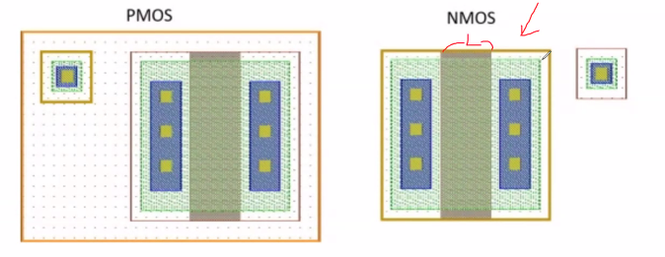
Nmos와 Pmos

Slide 12
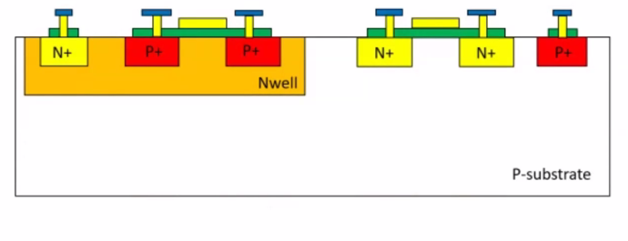
Nmos와 Pmos의 Layout

Slide 13
트랜지스터의 Layout에 대한 소개
트랜지스터의 길이는 소스와 드레인 사이의 거리이며, 길이는 물리적 크기가 폭보다 작기 때문에 직관적이지 않을 수 있다.
트랜지스터의 폭은 전류가 소스로부터 드레인으로 흐를 수 있는 평행한 통로들의 채널 개수로 생각할 수 있다.
만약 느리거나 약한 트랜지스터를 원한다면, 폭을 최소화하거나 게이트 길이를 증가시키면 된다.
Pmos 트랜지스터를 만들려면, 분리된 노드를 만들 필요가 있고, 이는 다른 Layer를 필요로 한다.

Slide 14
트랜지스터의 Layout에 대한 소개
트랜지스터의 모든 4개의 터미널은 보여지고 라벨이 붙은 상태이다.
트랜지스터의 게이트는 다결정 실리콘의 다각형에 의해 정의된다.
소스와 드레인 라벨은 서로 바꿀 수 있다.
PMOS 트랜지스터는 N-우물 안에 위치한다.
트랜지스터의 게이트에 인접한 액티브 영역은 소스와 드레인 영역을 정의한다.

Slide 15
수직 연결 그림
ASIC 공정에서는 gate를 위한 1개의 폴리와 3~6개의 metal Layer를 가진다.
1가지 종류의 콘택트와 2에서 5까지 종류의 비어를 가지고 일해야 한다.
액티브로부터 metal 6까지 연결하기 위해서는 모든 가능한 콘택트와 비어들이 사용된다.
4개의 폴리 Layer들과 3개의 metal Layer를 사용하는 DRAM 공정을 보여준다.
이 공정에는 Layer 사용과 연결 규칙에 제한사항들이 존재한다.

Slide 16
수직 연결 그림
Layout 플로어플랜 개발하기
트랜지스터가 어떻게 만들어지는 지와 설계 규칙, 제조 공정에 포함되어 있는 개념을 이해하면, 확실한 기본 지식을 가지고 설계자의 Layout을 시작할 수 있다.
셀 또는 블록 내에서 일정한 배선 방향을 유지해야 한다.
배선 신호의 폭을 선택할 때는 현명하게 이루어져야 한다.

Slide 17
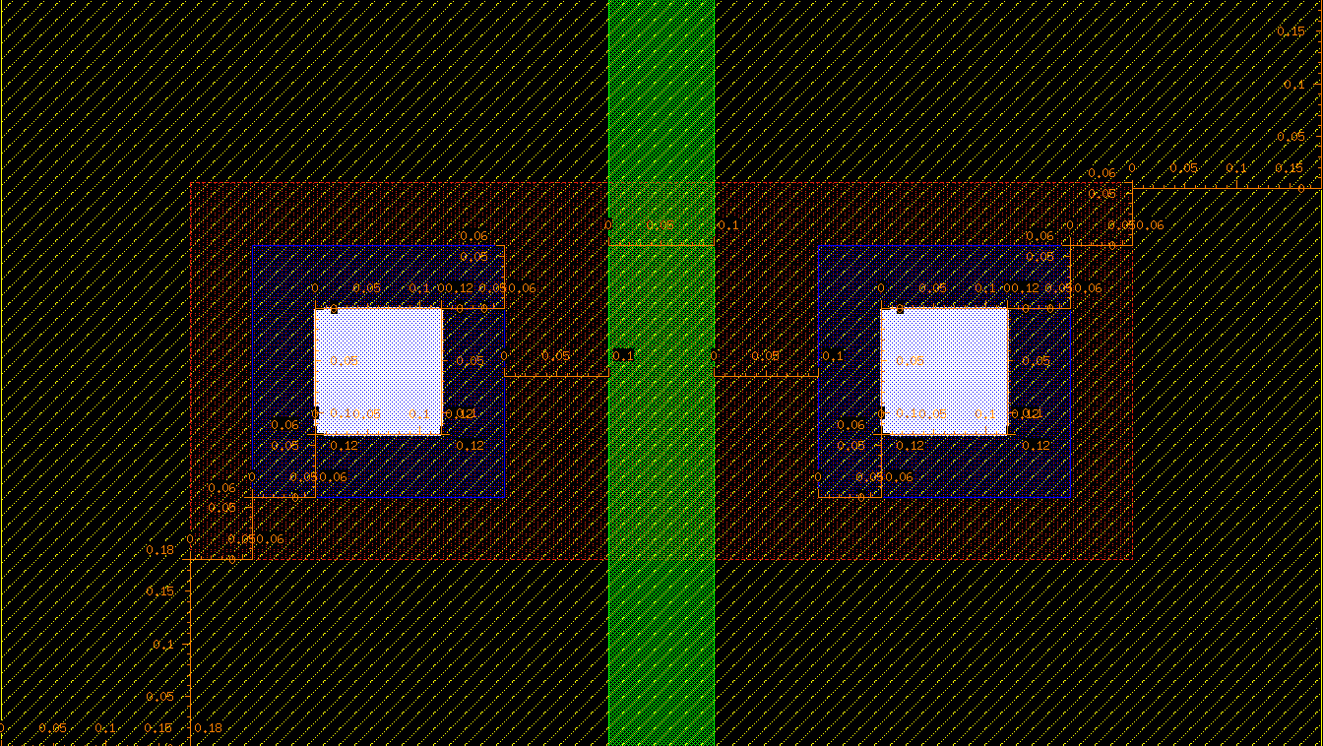
Nmos backend

Slide 18
Pmos backend

Slide 19
CMOS 레이아웃에서 콘택트를 촘촘히 구성하면 좋은 이유
전기적 성능 향상: 저항 감소, 응답 속도 증가로 인해 전류가 보다 효율적으로 전달되며, 회로의 스위칭 속도도 빨라진다.
열 분산 효율성: 콘택트를 촘촘히 배치하게 되면 전류의 흐름을 더욱 효과적으로 관리하게 되어 열 분산 문제가 개선된다.
공간 효율성: CMOS 기술에서는 소자의 크기가 작을수록 더 많은 트랜지스터를 집적시킬 수가 있다. 다시 말해, 면적 효율성을 높일 수 있다.

Slide 20
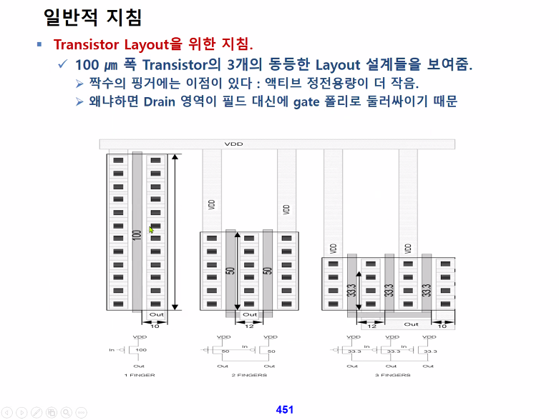
트랜지스터 레이아웃을 위한 지침

Slide 21
트랜지스터 레이아웃을 위한 지침
디퓨전 영역의 보호
과도한 방전 방지
파워 및 그라운드 그리드
레벨 시프트
트랜지스터의 간격
열 관리
디커플링 캐퍼시터

Slide 22
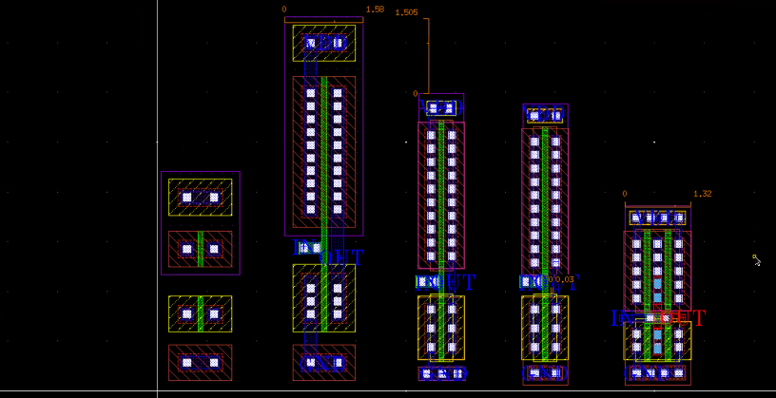
핑거링(Fingering)

Slide 23
핑거링(Fingering)을 사용하는 이유
전류 운반 능력 향상
온도 분산과 열 관리
전기적 성능 최적화
집적도 증가
고속 동작

Slide 24
가드링을 사용하는 이유
전기적 간섭 차단 및 방지
전압 안정성 유지
역류 전류 방지
집적회로의 신뢰성 향상
다층 배선에서의 연결 안정성

